Slide 1


Almacenamiento Hidráulico de Energía e Hibridación Renovable
Usos Multipropósito del Agua
José Rebollo, Ingeniero de Caminos
18 de enero de 2024

Slide 2
ÍNDÍCE
Ley de Aguas consolidada
Almacenamiento Hidráulico de Energía
Planificación de Hibridación Renovable
Exergía del Agua
Planificación Exergética
Ejemplos y Propuestas Multipropósito
Conclusiones

Slide 3
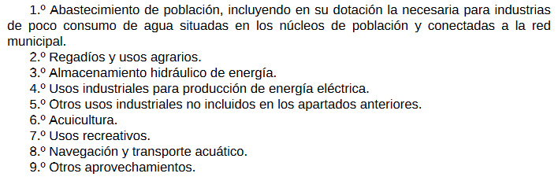
LEY DE AGUAS CONSOLIDADA
RD-Ley 8/2023 de 27 de diciembre de 2023:
  Cambia el Artículo 60 de la Ley de Aguas
  Introduce una disposición transitoria undécima que obliga la “Modificación del orden de prioridad de usos establecido por los planes hidrológicos de la demarcación del tercer ciclo de planificación hidrológica.
Fuente: RD-Ley 8/2023 de 27 de diciembre y RD-Legislativo 1/2001 de 20 de Julio (consolidado a 28 de diciembre de 2023)

Slide 4
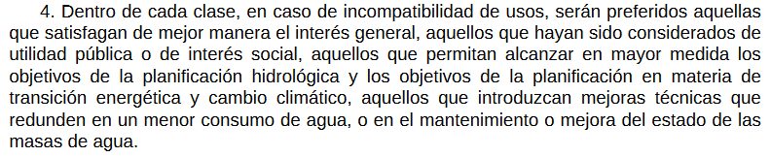
LEY DE AGUAS CONSOLIDADA
En la Ley de Aguas, indica respecto al orden de prioridades de usos:
¡Pero sigue sin aclarar explícitamente que ocurre cuando interoperamos USOS MULTIPROPÓSITO DEL AGUA!
Fuente: RD-Ley 8/2023 de 27 de diciembre y RD-Legislativo 1/2001 de 20 de Julio (consolidado a 28 de diciembre de 2023)

Slide 5
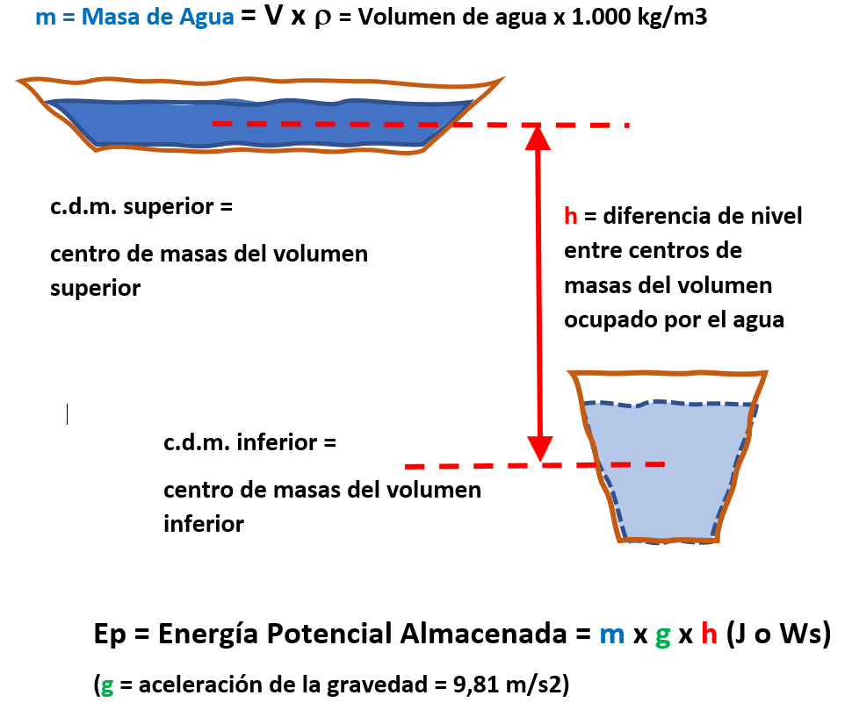
ALMACENAMIENTO HIDRÁULICO DE ENERGÍA
Acumulación de energía Potencial. Uso de Agua proporcional al desnivel entre reservorios y a la Energía acumulada
Fuente: J. Rebollo

Slide 6
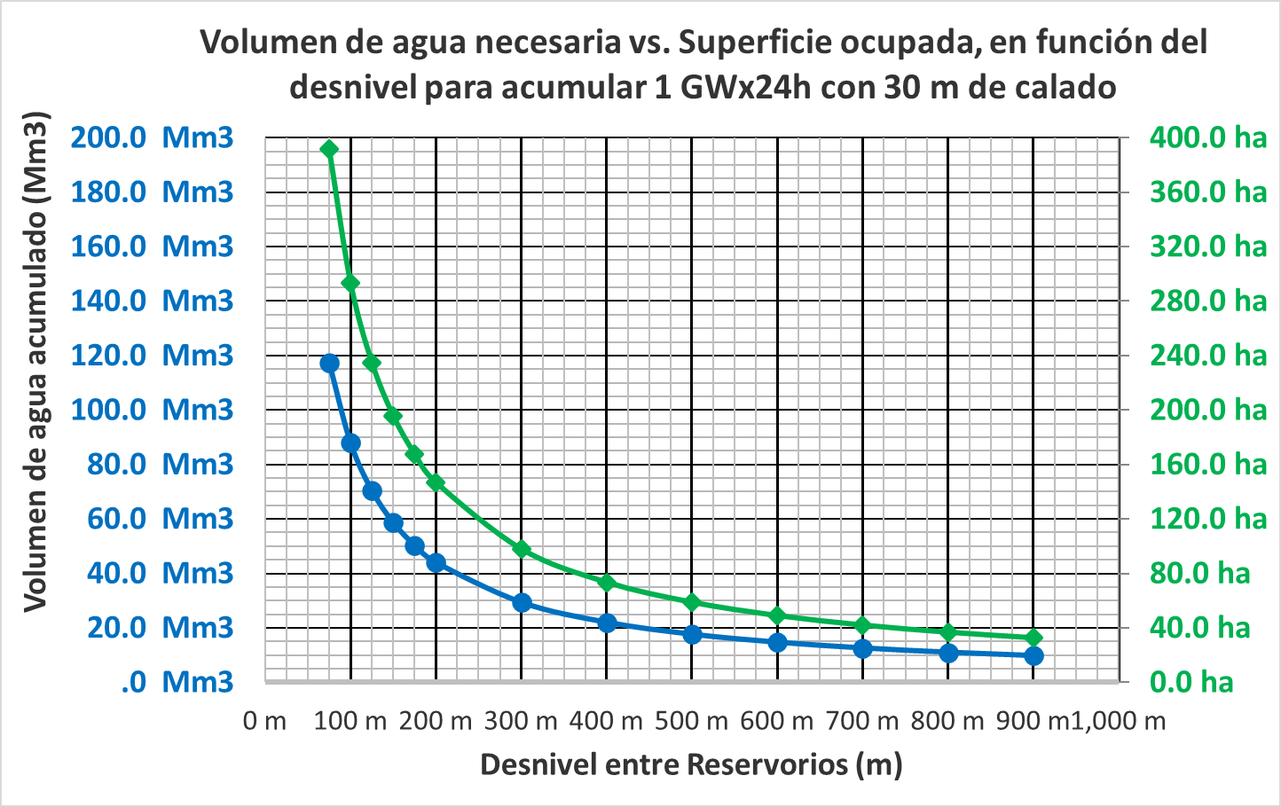
ALMACENAMIENTO HIDRÁULICO DE ENERGÍA
Optimización del Uso del Agua. Relación entre Energía acumulada, Volumen de Agua y Superficie Ocupada.
Fuente: J. Rebollo

Slide 7
ALMACENAMIENTO HIDRÁULICO DE ENERGÍA
Comparación entre almacenamiento Hidráulico de Energía y Almacenamiento Hidroeléctrico de Agua en embalses, en España.
Tecnología | Potencia Instalada | Volumen de Agua | Reserva de Energía
Centrales Hidroeléctricas | 17.096 MW | 17.337,0 Mm3 | 18.522 GWh/a
1 CHR (h=500 m) | 1.000 MW | 17,6 Mm3 | 24 GWh/1 ciclo
1 CHR (h=500 m) | 1.000 MW | 17,6 Mm3/ 2x0,6 km2 | 1.848 GWh/77 ciclos =1 año
10 CHR (h=500 m) | 10.000 MW | 176 Mm3/12 km2 | 18.480 GWh/a
Fuente: J. Rebollo

Slide 8
ALMACENAMIENTO HIDRÁULICO DE ENERGÍA
Planificación del PNIEC. (Hoy 70 GWh de Bombeo Puro, B.P. =3,3GW)
Tecnología | 2019 | 2020 | 2025 | 2030
Potencia de Almacenamiento | 6.413 MW | 6.413 MW | 8.280 MW | 18.543 MW
Generación Almacenamiento | 2.228 GWh | 3.491 GWh | 9.665 GWh | 14.522 GWh
Horas efectivas | 347 hef | 544 hef | 1.167 hef | 783 hef
Propuesta ALD 24 GWh | Potencia | Generación | horas efectivas
1 CHR (h=500 m) | 1GW | 1.848 GWh | 1.848 hef
8 CHR (h=500 m) | 8 GW | 14.784 GWh | 1.848 hef
10 CHR (h=500 m) | 10 GW | 18.480 GWh | 1.848 hef
10 CHR ALD (h=500)=240 GWh en B.P.= x3,4 B.P. actual)
Fuente: MITERD, J. rebollo

Slide 9
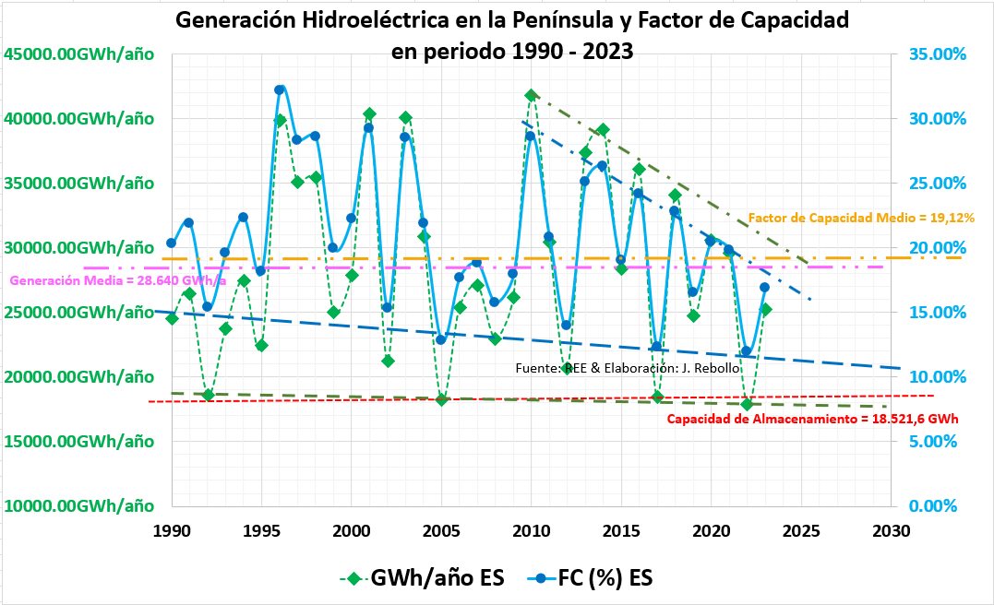
ALMACENAMIENTO HIDRÁULICO DE ENERGÍA
Variación de capacidad de generación hidroeléctrica de 1990 a 2023 (de +46,1% a -27,5%)
Fuente: J. Rebollo

Slide 10
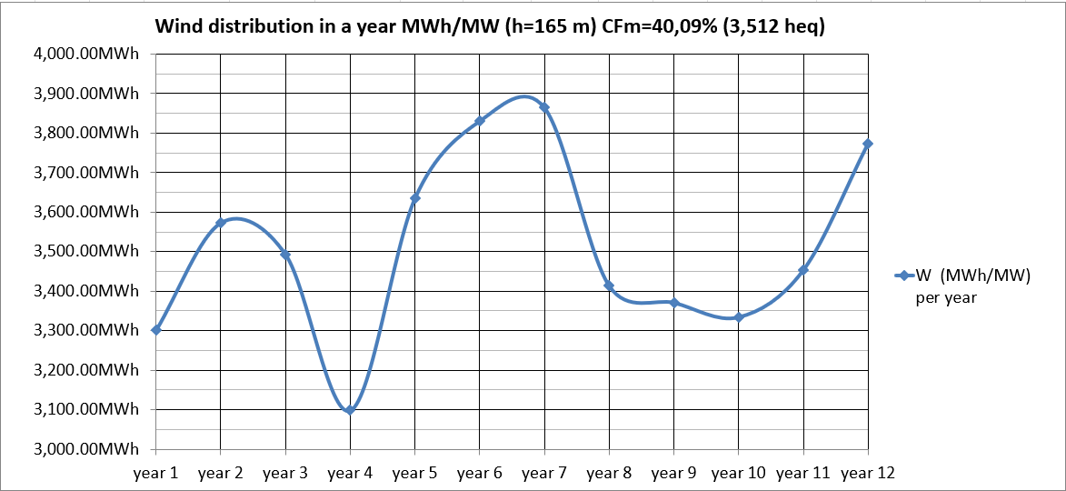
PLANIFICACIÓN DE HIBRIDACIÓN RENOVABLE
Variación de capacidad de generación Eólica en CyL, entre 2008 a 2019 (de +10,03% a -11,77%)
Fuente: J. Rebollo

Slide 11
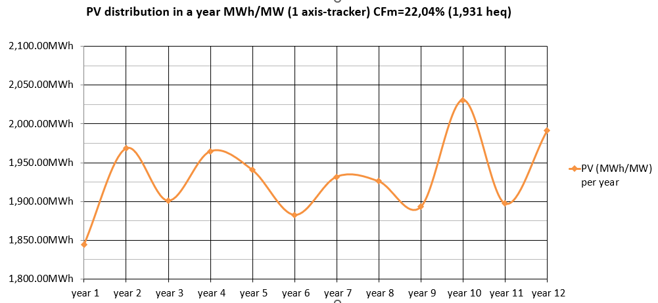
PLANIFICACIÓN DE HIBRIDACIÓN RENOVABLE
Variación de capacidad de generación Fotovoltaica en C. y L. entre 2008 a 2019 (de +5,17% a -4,50%)
Fuente: J. Rebollo

Slide 12
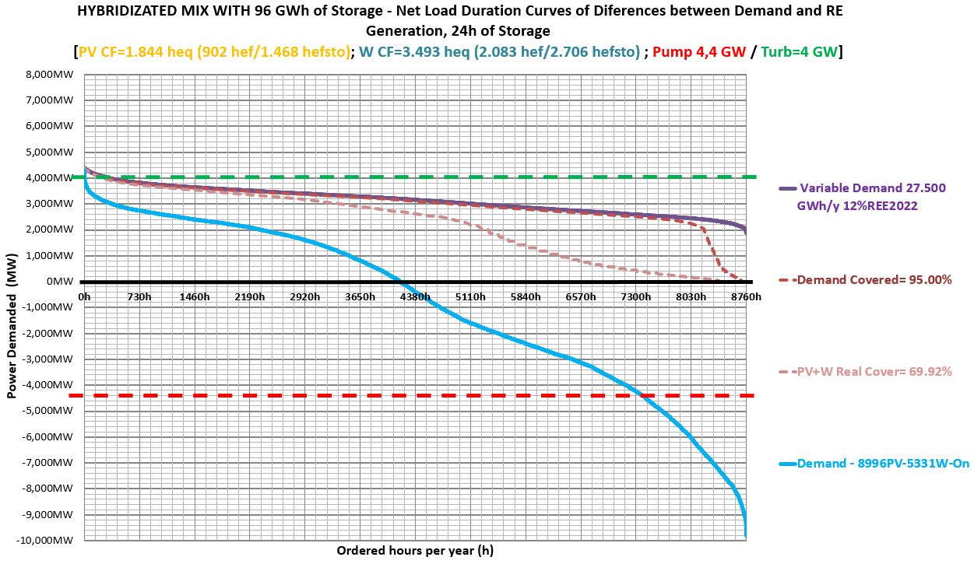
PLANIFICACIÓN DE HIBRIDACIÓN RENOVABLE
MIX Hibridado: 10% x Generación Bruta = 275 TWh/y
Almacén = 4 GW x 24h // PV = 9 GW // Eólica = 3,5 GW.
Bombeo = 1.892 hef / Turbinado = 1.738 hef
Fuente: J. Rebollo

Slide 13
PLANIFICACIÓN DE HIBRIDACIÓN RENOVABLE
MIX Hibridado con Almacenamiento de Larga Duración Estimado, comparado con PNIEC
GENERACIÓN | PNIEC 2030 Sin Imp/Exp |  | Hibridación con ALD
Demanda en Barras | 282 TWh |  | 282 TWh
Almacenamiento | 18,5 GW |  | 41 GW
Eólica | 62 GW |  | 54 GW
Fotovoltaica | 76 GW |  | 92 GW
Termoeléctrica | 4,8 GW
Hidráulica | 14,5 GW
Biomasa + Biogás | 1,8 GW
Nuclear | 3,2 GW
Ciclos Combinados | 26,6 GW
Suma Back-Up = |  | 59,6 GW | 41 GW
Fuente: J. Rebollo

Slide 14
EXERGÍA DEL AGUA
Exergía: Medida de la Disponibilidad de Energía, (química, térmica, física), y es una variable asociada a un balance entre un sistema y su entorno. Por tanto, es variable que depende de dos sistemas como mínimo.
Un balance de Exergía no es más que una combinación entre un balance de Energía y un balance de Entropía.
La Exergía se relaciona con la Termoeconomía.
Podemos considerar a la Exergía como un Indicador de la capacidad de uso Multipropósito y un indicador Holístico del Metabolismo del Agua, de su Disponibilidad.
Fuente: Wikipedia: exergía; Departamento de Física aplicada de la Universidad de Sevilla

Slide 15
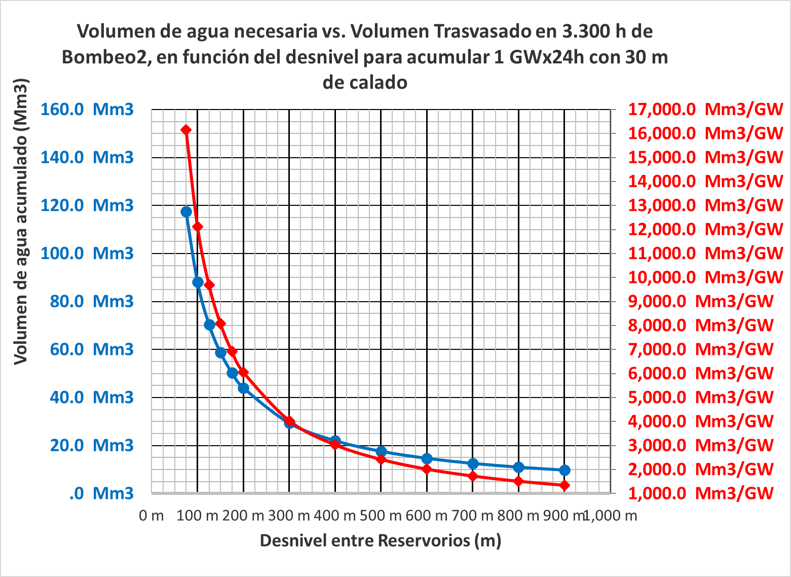
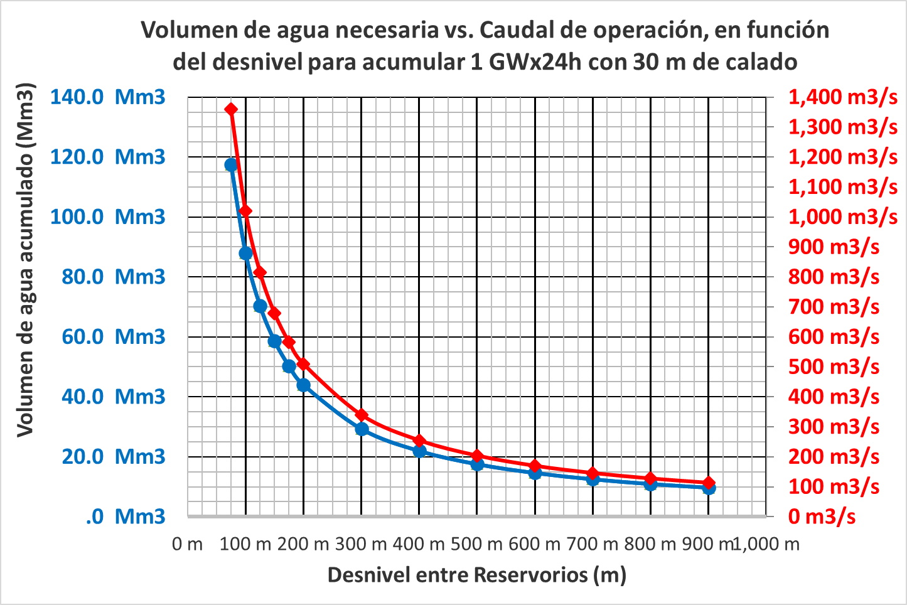
PLANIFICACIÓN EXERGÉTICA
Pérdidas totales en un ciclo cerrado Bombeo-Turbinado ≤20% => Eficiencia del 80%.
Pérdidas hidrodinámicas en canal abierto, ρ_{h}=0,06% => 60m/100km, en TTS.
Fuente: J. Rebollo

Slide 16
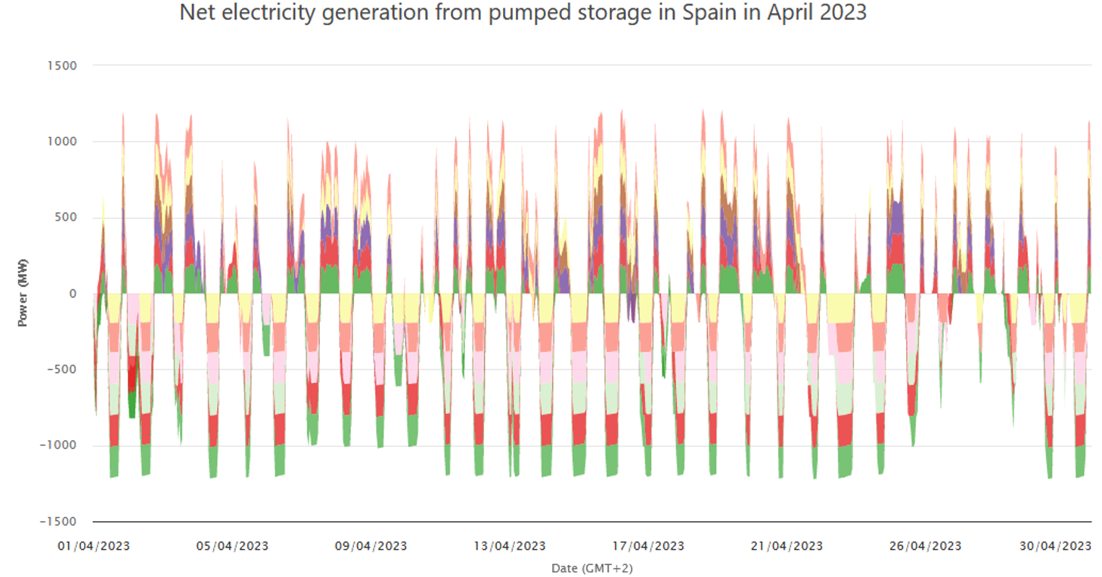
PLANIFICACIÓN EXERGÉTICA
Ejemplo de operación de CHR de La Muela, en Abril de 2023
TURBINADO
BOMBEO 1
Fuente: Energy-Charts, Entso-e

Slide 17
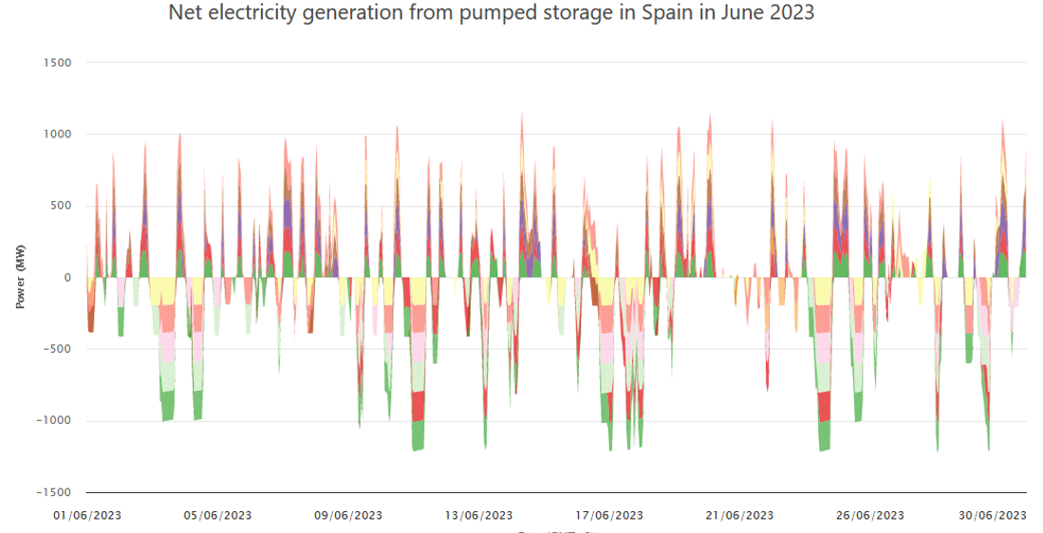
PLANIFICACIÓN EXERGÉTICA
Ejemplo de operación de CHR de La Muela, en Junio de 2023 y superposición de sobre-bombeo para hipotético Trasvase
BOMBEO 2
Fuente: Energy-Charts, Entso-e y J. Rebollo

Slide 18
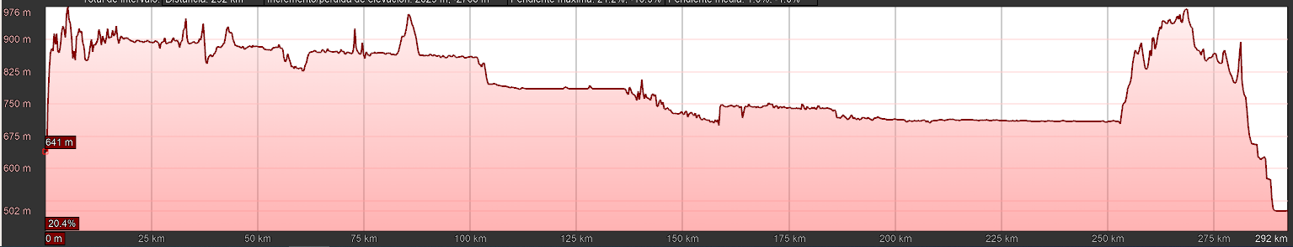
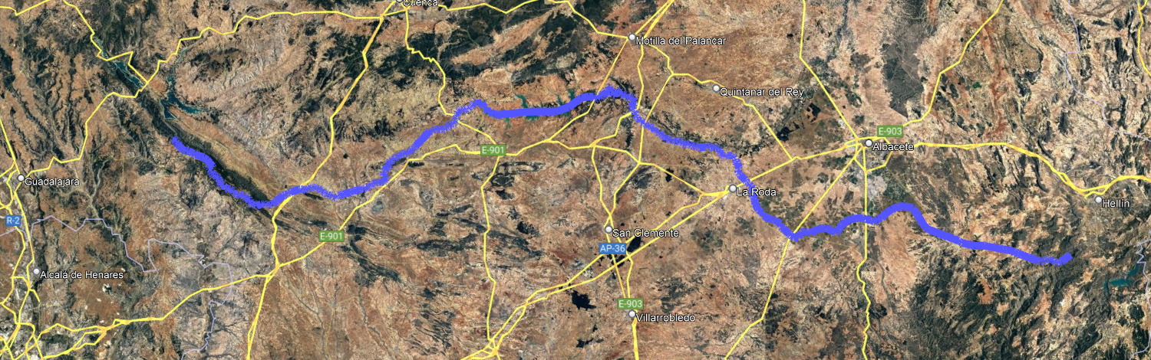
EJEMPLOS Y PROPUESTAS MULTIPROPÓSITO
Perfil longitudinal Trasvase Tajo-Segura – Embalse de Bolarque (642) - Embalse de la Bujeda (905 - 890) – Embalse de Alarcón (806) – Embalse del Talave (508). L= 300 km y a 150 km desembocadura
E. LA BUJEDA
E. ALARCÓN – R. JÚCAR
905 m
E.TALAVE
R. MUNDO
CHR BOLARQUE
806 m
TÚNEL DEL TALAVE
BOMBEO JÚCAR
642 m
E. BOLARQUE
508 m
C.H. JÚCAR
CHR BOLARQUE
E. BUENDÍA
C.H. SEGURA
E. ALARCÓN
C.H. TAJO
E.TALAVE
C.H. GUADIANA
TRAMO SUPERIOR TRASVASE TAJO-SEGURA

Slide 19
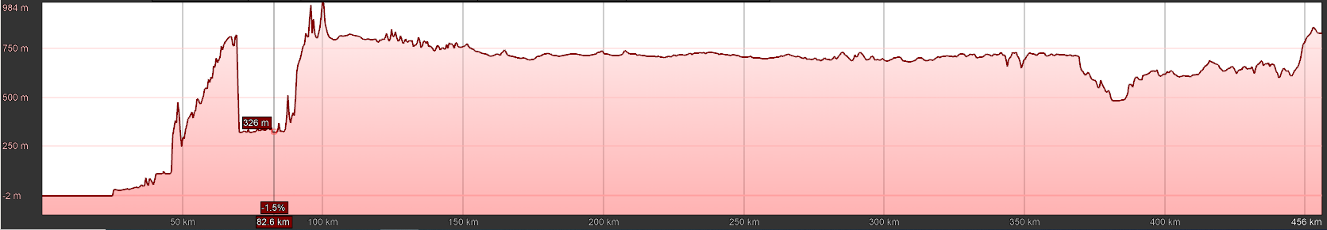
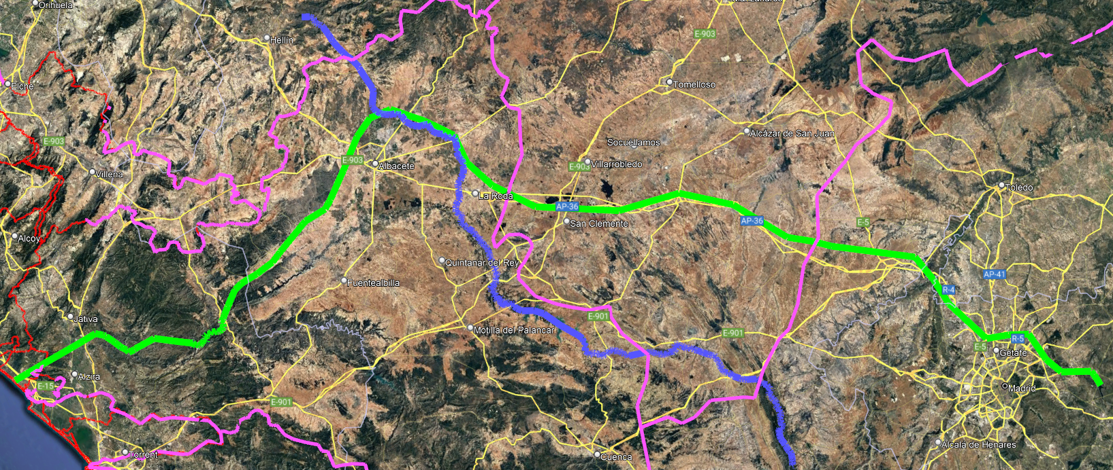
EJEMPLOS Y PROPUESTAS MULTIPROPÓSITO
Perfil Longitudinal Mediterráneo (0) – Embalse de Tous (130) – CHR La Muela (830) – Embalse de Cortes (326) – C.N. Cofrentes (340) – S. del Boquerón (830) - Tajo (485) - Madrid (650)- Ltot=550 km
CHR LA MUELA
270 Km
T. TAJO
504 m
326 m
¿CHR MED–TAJO?
C.H. GUADIANA
C.H. TAJO
CHR LA MUELA
¿CHR MED–TAJO?
TTS
E. TOUS
E. CORTES
C.H. JÚCAR

Slide 20
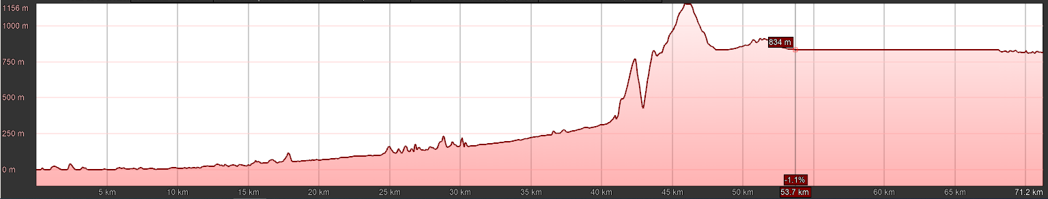
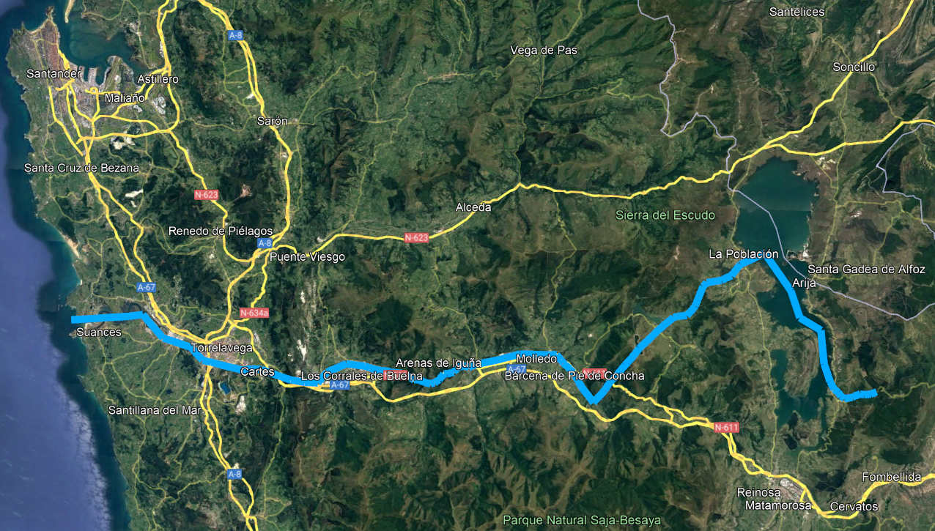
EJEMPLOS Y PROPUESTAS MULTIPROPÓSITO
Perfil longitudinal río Besaya – Embalse de Mediajo (1160) – Embalse de Alsa (842) – Embalse del Ebro (835).
325 m
CHR AGUAYO
E. ALSA
E. EBRO
485 m
350 m
¿CHR CANTÁBRICO – EBRO?
C.H. CANTÁBRICO
C.H. EBRO
E. EBRO
CHR AGUAYO
E. ALSA
¿CHR CANTÁBRICO – EBRO?

Slide 21
CONCLUSIONES
El Almacenamiento Hidráulico de Energía de Larga Duración permite hibridar con alta eficiencia un MIX renovable.
El Almacenamiento de Larga Duración es una infraestructura que puede dedicarse a actuaciones multipropósito asociadas a la gestión del agua, por su capacidad de bombear agua o de turbinar en horas de baja generación renovable, que se necesita cubrir demanda.
Las Centrales de Bombeo, en el perímetro de la meseta son la infraestructura que permitirán a la España interior, adaptarse a las futuras necesidades de consumos de agua no cubiertos por recursos naturales.
Con un adecuado volumen de Centrales Hidroeléctricas Reversibles, se puede prescindir de la generación hidroeléctrica y dedicar los embalses a almacenar agua para abastecimiento, usos agrícolas y de gestión de la naturaleza

Slide 22
  MUCHAS GRACIAS
joserebollopentaedro@gmail.com
linkedin.com/in/joserebolloingenierocivil

